Slide 1
TRUNG TÂM GDNN – GDTX TUY PHƯỚC
Tiết 71. Thực hành tiếng Việt
CÁCH GIẢI THÍCH NGHĨA CỦA TỪ
VÀ CÁCH TRÌNH BÀY TÀI LIỆU THAM KHẢO
Giáo viên: Trương Thị Thúy
Môn: Ngữ văn 12 (CD)

Slide 2
Khởi động

Slide 3
Câu 1: Chọn từ/cụm từ thích hợp nhất để điền vào chỗ trống trong câu dưới đây:
Nhiều đồng bào chúng ta, để …… cho việc từ bỏ tiếng mẹ đẻ, đã than phiền rằng tiếng nước mình nghèo nàn.
cho rằng
chứng minh
biện minh
quyết định

Slide 4
Câu 2: Chọn từ/cụm từ thích hợp nhất để điền vào chỗ trống trong câu dưới đây:
Công nghệ không phải là phương thuốc chữa bách bệnh cho tất cả các căn bệnh của thế giới, tuy nhiên, việc sử dụng công nghệ một cách ……… có thể tạo ra được một sự khác biệt khổng lồ.
A. thông minh
B. Tiết kiệm
C. Đúng cách
D. Chuyên nghiệp

Slide 5
Thực hành tiếng Việt:
CÁCH GIẢI THÍCH NGHĨA CỦA TỪ
VÀ
CÁCH TRÌNH BÀY TÀI LIỆU THAM KHẢO

Slide 6
I. Lý thuyết
1. Nghĩa của từ và các cách giải thích nghĩa của từ
a. Nghĩa của từ
- Nghĩa của từ là nội dung mà từ biểu thị.
- Một từ có thể có một hoặc nhiều nghĩa. Nghĩa của từ nhiều nghĩa gồm nghĩa gốc (nghĩa cơ sở) và nghĩa chuyển (nghĩa phái sinh).
- Để xác định nghĩa cụ thể của một từ nhiều nghĩa trong văn bản, ta cần dựa vào ngữ cảnh (hoàn cảnh giao tiếp và các từ ngữ xung quanh từ ấy.

Slide 7
I. Lý thuyết
1. Nghĩa của từ và các cách giải thích nghĩa của từ
b. Các cách giải thích nghĩa của từ
- Giải thích bằng nêu khái niệm mà từ biểu thị.
- Giải thích trực quan.
- Giải thích bằng cách đặt từ cần giải thích vào trong một câu cụ thể nhằm xác lập ngữ cảnh sử dụng.
- Giải thích bằng các từ đồng nghĩa, trái nghĩa.
- Giải thích bằng cách giải nghĩa các thành tố tạo nên từ đó.

Slide 8
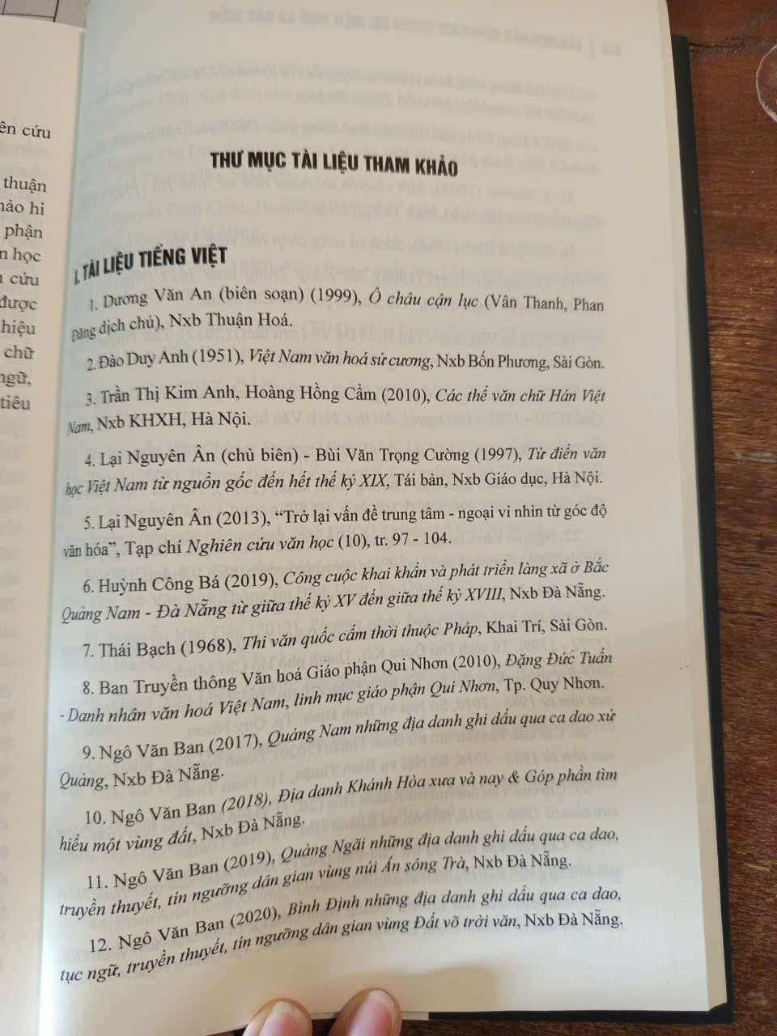
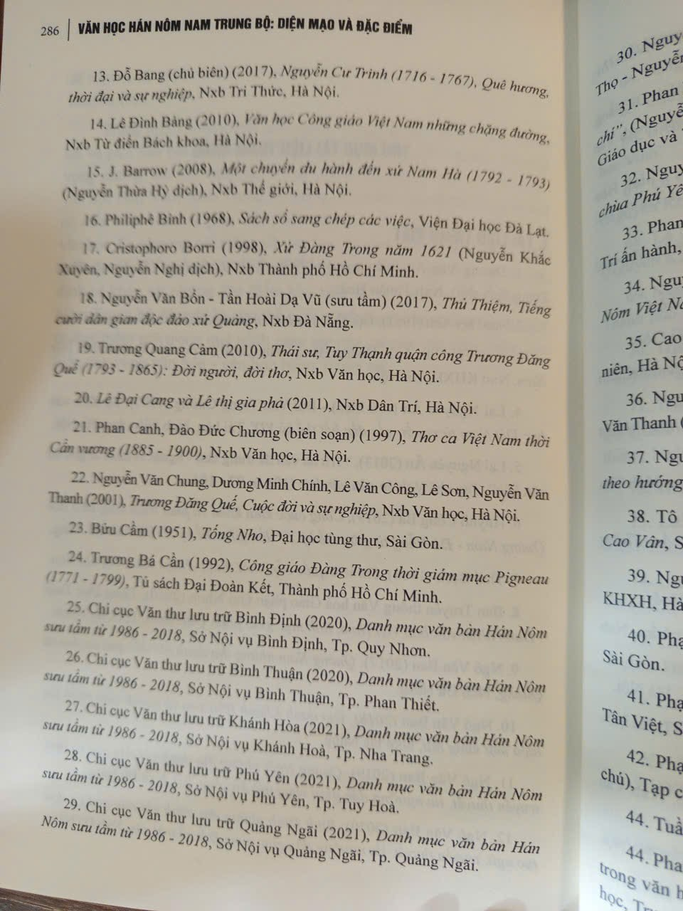
I. Lý thuyết
Các em chú ý phần mục lục Tài liệu tham khảo của cuốn sách: Văn học Hán Nôm Nam Trung bộ - Diện mạo và đặc điểm sau đây.

Slide 9
I. Lý thuyết
Các em chú ý phần mục lục Tài liệu tham khảo của cuốn sách: Văn học Hán Nôm Nam Trung bộ - Diện mạo và đặc điểm sau đây.
Từ việc tìm hiểu ví dụ, em hãy rút ra cách trình bày tài liệu tham khảo

Slide 10
I. Lý thuyết
2. Cách trình bày tài liệu tham khảo trong một báo cáo, nghiên cứu
- Tài liệu tham khảo thường được lập thành danh sách (danh mục), đặt ở cuối báo cáo; sắp xếp họ tên tác giả (hoặc tên tài liệu) theo thứ tự chữ cái trong bảng chữ cái.
- Thông tin về mỗi tài liệu tham khảo gồm có: tác giả, năm xuất bản, tên tài liệu, nhà xuất bản, địa điểm xuất bản. Nếu tài liệu tham khảo là bài báo thì cần nêu thêm tên tạp chí và số trang của bài báo.

Slide 11
II. Thực hành
1. Giải thích nghĩa của từ

Slide 12
Hình thành
kiến thức và luyện tập
Bài tập 1:
Các em đọc bài tập 1, 2 SGK/ tr.75, 76 thảo luận theo bàn để thực hiện bài tập.
7 phút thảo luận theo bàn

Slide 13
Hình thành
kiến thức và luyện tập
Bài tập 1:
Giải thích nghĩa của từ “già” trong các trường hợp:
a. Trong “một người nghệ nhân già” → nghĩa gốc, chỉ người lớn tuổi. (Già là “không trẻ”)
b. Trong “rừng già” → nghĩa chuyển, chỉ rừng lâu năm (Rừng già là rừng lâu năm).
c. Trong “cười già” mang nghĩa chuyển chỉ sự vang lớn của tiếng cười. (Cười già là cười sặc sụa).

Slide 14
Bài tập 2:
Hình thành
kiến thức và luyện tập
Giải thích nghĩa của từ “say” trong các trường hợp:
a. Trong “say sưa” → nghĩa chuyển, chỉ việc tập trung, cuốn hút vào việc nào đó.
b. Trong “say lòng” → nghĩa chuyển, chỉ sự mê đắm, thích thú.
c. Trong “say đắm” → nghĩa chuyển, chỉ tâm trạng cực kì yêu thích, mê đắm.
d. + Trong “người say” → nghĩa gốc, chỉ trạng thái ngây ngất, choáng váng, nôn nao do tác động của rượu .
+ Trong “hắn say thị” mang nghĩa chuyển chỉ việc yêu thích đến ngất ngây.

Slide 15
II. Thực hành
2. Cách trình bày tài liệu tham khảo

Slide 16
- Nhóm 2,4: Tìm mượn ít nhất 5 đầu sách ở thư viện để làm tài liệu tham khảo cho bài viết về chủ đề Tuổi trẻ khởi nghiệp. Sắp xếp các tài liệu tham khảo đó theo đúng thứ tự.
- Nhóm 1,3: Tìm mượn ít nhất 5 đầu sách ở thư viện để làm tài liệu tham khảo cho bài viết về chủ đề Tình yêu. Sắp xếp các tài liệu tham khảo đó theo đúng thứ tự.
10’
* Gợi ý: + HV chia nhau tìm sách, sau đó ghi lại tên cuốn sách, tên tác giả, năm xuất bản, nhà xuất bản.
+ HV sắp xếp những cuốn sách vừa tìm được theo đúng trình tự mục lục tài liệu tham khảo.

Slide 17
Phiếu học tập – Nhóm 1,3
Tài liệu tham khảo cho bài viết về chủ đề Tình yêu
STT
1
2
3
4
5

Slide 18
Phiếu học tập – Nhóm 2,4
Tài liệu tham khảo cho bài viết về chủ đề Tuổi trẻ khởi nghiệp
STT
1
2
3
4
5

Slide 19
Các nhóm trình bày kết quả học tập của nhóm mình để cả lớp cùng nhận xét

Slide 20
Kết quả
Tài liệu tham khảo cho bài viết về chủ đề Tình yêu
1 | Lê Phương Châu, (2015), Dấu chân ngược gió, NXB Hội nhà văn.
2 | Hoa Phượng, Ngọc Hân, (2012), Bí mật tình yêu, NXB Trẻ
3 | First News, (2015), 5 ngôn ngữ tình yêu, NXB Trẻ
4 | Thanh Hoa, Hạnh Nguyên (dịch), (2013), Sức mạnh tình yêu, NXB Trẻ
5 | Trần Minh Nguyệt, (2013), Trên đỉnh yêu thương, NXB Hội nhà văn

Slide 21
Kết quả
Tài liệu tham khảo cho bài viết về chủ đề Tuổi trẻ khởi nghiệp
1 | Nhóm Alpha Books (dịch), (2017), Để làm nên sự nghiệp: 400 điều bạn không được học ở trường, NXB Lao động.
2 | Lê Thị Cẩm (dịch), (2008), Sức hấp dẫn của nhà quản trị, NXB TP.HCM
3 | Nghiêm Huyền (dịch), (2017), Học cách tiêu tiền, NXB Lao động – Xã hội
4 | Vũ Minh Nhật (dịch), (2015), Quản lí tài chính cá nhân: để có một túi tiền khỏe mạnh, NXB Lao động
5 | Trung Sơn (dịch), (2015), Bước đầu khởi nghiệp: hành động, kiên trì, sáng tạo, NXB Thanh Hóa

Slide 22
DẶN DÒ SAU GIỜ HỌC
- Ôn lại bài để nắm kiến thức.
- Làm ở nhà bài tập 3,4, SGK/tr.76
- Chuẩn bị bài: Viết báo cáo nghiên cứu về một vấn đề tự nhiên hoặc xã hội.

